Slide 1
Исполнитель: Шляхова Л.А., заместитель директора по НМР и информатизации
Государственное образовательное учреждение дополнительного профессионального образования
«Адыгейский республиканский институт повышения квалификации»
Проектная работа
«Программа мониторинга
организации инновационной
деятельности педагогов»

Slide 2
АКТУАЛЬНОСТЬ темы проекта
Программа основывается на Концепции модернизации российского образования на период до 2020 года, Законе РФ «Об образовании» ст.97, Конвенции о правах ребёнка, выполнение требований действующего законодательства в области образования, в соответствии с Положением о мониторинге.
Педагог - это ключевая фигура, от профессионализма которого зависит качество образовательного процесса. Включение педагога в инновационную деятельность влияет на повышение уровня его профессиональной компетентности, активизирует его стремление к получению новых знаний, к повышению аттестации, к самовыражению, самореализации при решении педагогических задач, к развитию творческого потенциала. Инновационная деятельность учителя - социально-педагогический феномен, отражающий его творческий потенциал, выходящий за пределы нормативной деятельности Таким образом, мониторинг ОИДП способствует изучению потенциала педагогов к организации и внедрении инновационной деятельности. Любая инновационная деятельность нуждается в управлении и организованном методическом сопровождении. Методическое сопровождение инновационного процесса педагогов должно быть организовано при соблюдении следующих аспектов: изучение инновационного потенциала личности педагога; анализ условий образовательной среды в учреждении.

Slide 3
Экспериментальная деятельность направлена на разработку, апробацию и внедрение новых образовательных институтов и механизмов, правовой режим которых не урегулирован законодательством Российской Федерации в сфере образования.
Из закона «Об образовании в РФ»
(ст. 19)
Экспериментальная деятельность направлена на разработку, апробацию и внедрение новых образовательных институтов и механизмов, правовой режим которых не урегулирован законодательством Российской Федерации в сфере образования.
Инновационная деятельность ориентирована на
совершенствование научно-педагогического,
учебно-методического,
организационного, правового,
финансово-экономического, кадрового,
материально-технического обеспечения системы
образования.
Инновационная деятельность ориентирована на совершенствование научно-педагогического, учебно-методического, организационного, правового, финансово-экономического, кадрового, материально-технического обеспечения системы образования.

Slide 4
АКТУАЛЬНОСТЬ темы исследования
Поиск оптимальной модели отслеживания реализации нововведений послужил основой для создания мониторинга инновационной деятельности, как процесса научно обоснованного наблюдения за состоянием и развитием инноваций на основе взаимодействия проектов и реальной деятельности субъектов образования с целью оптимизации образовательной системы.

Slide 5
Противоречия анализа актуальности проблемы и темы исследования:
недостаточность теоретических и практических разработок, способных объективировать информацию о процессе и результатах данной деятельности в образовательной среде;
массовый характер развития инноваций (в том числе и квази-инноваций, которые не оправдывают затраченных субъектами образовательного процесса усилий на их реализацию, не приводят к получению более высоких результатов) в современном образовательном пространстве и эпизодическим, несистемным характером слежения за состоянием и развитием данных процессов, затрудняющим эффективное руководство ими;
необходимость в получении общей картины образовательных инноваций, позволяющих координировать стратегию и тактику ее развития, и отсутствием соответствующего инструментария в проводимом мониторинге образовательной деятельности.
Анализ актуальности и противоречий позволил выявить проблему исследования, которая заключается в поиске и выборе модели мониторинга инновационной деятельности в сфере образования.

Slide 6
Предмет исследования
мониторинг инновационной деятельности педагога.
Объекты мониторинга
условия инновационной деятельности (материально-технические, нормативно-правовые, кадровые, информационные, учебно-методические, психолого-педагогические и др.);
содержание инновационной деятельности;
результаты инновационной деятельности;
управление инновационной деятельностью;
взаимодействие с окружающим социумом.

Slide 7
Гипотеза исследования
мониторинг инновационной деятельности, характеризуется:
I
разработкой структурно-функциональной модели отслеживания инноваций для комплексного (инвариантно-вариативного) оценивания их продуктивности
II
наличием системы показателей, позволяющих выявить, наряду с положительными факторами, данные о недостатках, противоречиях
III
поэтапным наблюдением за ходом инновационного процесса
Успешность и действенность мониторинга инновационной работы, его влияние на развитие школьного образования учреждения зависит от актуальности работы, заинтересованности и профессиональной компетентности участников, системы методических и организационных мероприятий.

Slide 8
Цель мониторинга
Изучить профессиональный уровень учителя:
-позволяет определить сильные стороны учителя
-наметить пути и конкретные способы их закрепления и развития
Проанализировать информацию
Подготовить к принятию и реализации решений по развитию инновационного потенциала педагога
Стимулировать работу школьного коллектива по повышению качества образования
Облегчить принятие управленческих решений
Оценить результаты учительской и ученической деятельности
Проводить своевременный анализ и корректировку образовательного процесса.
Изучить состояние инновационной деятельности педагога:
-оценить педагогическую эффективность и социальные последствия
- прогнозировать тенденции развития и принятия обоснованных управленческих решений

Slide 9
Задачи программы:
Координировать деятельность всех субъектов мониторинга
Совершенствовать технологии информационно-аналитической деятельности на основе современных научных достижений и информационно-вычислительной техники
Изучить состояние инновационной деятельность
Создать механизм мониторинговых исследований

Slide 10
СОДЕРЖАНИЕ ПРОГРАММЫ
Модель службы включает в себя:
администрацию Учреждения
классных руководителей
школьного психолога
Источниками информации выступают:
ученический и педагогический коллектив
отдельные обучающиеся и учителя
родители
Пользователями результатов мониторинга
учителя
родители (законные представители)
обучающиеся
общественность

Slide 11
Функции мониторинга
диагностическая:
информационная:
побудительная:
обеспечивает необходимой информацией
информирует об инновационной деятельности, о ее результативности
позволяет осуществить обратную связь
выявляет состояние критических изменений в инновационной деятельности
определяет соответствие инновационной деятельности установленным правилам, нормам
мотивирует педагогический коллектив на повышение результативности инновационной деятельности.

Slide 12
ВИД МОНИТОРИНГА
I
II
По этапам проведения: входной.
III
По частоте процедур: разовый
IV
V
По масштабу целей: тактический.
По охвату объекта наблюдения: сплошной.
По используемому инструментарию: стандартизированный (прошедший независимую экспертизу),
не стандартизированный (авторские разработки).

Slide 13
Этапы подготовки для осуществления мониторинга
Подготовительный
Повышение профессионализма
Разработка положения
Определить критерии
Определить объекты
Выбрать технологии
III. Создание управленческой
команды:
методист
заместитель директора по УВР
педагог-психолог
Определить этапы
Прогноз конечного
результата
III. Сформировать модель
внутришкольного
мониторинга

Slide 14
Этапы осуществления мониторинга
I этап – нормативно-установочный:
разработка нормативной правовой базы;
разработка Программы мониторинга.
2 этап – аналитико-диагностический:
сбор информации в соответствии с утвержденной Программой мониторинга;
анализ полученной информации о выбранном объекте (объектах) мониторинга и определение его (их) реального состояния;
выявление рассогласований реального состояния объекта (объектов) с желаемым.
3 этап - деятельностно-технологический:
предоставление полученных аналитико-диагностических материалов пользователям;
разработка пользователями плана корректирующих действий по устранению выявленных недостатков;
проведение повторных процедур мониторинга на основе одних и тех же показателей в соответствии с Программой мониторинга.
4 этап - итоговый (по завершению Программы мониторинга):
анализ и обобщение результатов проведенной работы, в т.ч. результатов организации и проведения мониторинга.

Slide 15
Инструментарий мониторинга
тестирование
творческий отчёт
анкетирование:
по проектной деятельности
психолого-педагогическое исследование учителей
d) анализ:
качества ресурсного оснащения (кадровый состав, повышение квалификации кадров и её направление)
качества педагогических результатов (участие в ГМО, семинарах, издательская деятельность)
методической работы по направлению «инновационная деятельность»
участие обучающихся и учителей в ШНПК, ГНПК
результатов:
достижения детей в конкурсах, фестивалях, соревнованиях
методическое сопровождение образовательного процесса (оснащенность, обеспеченность учебной, учебно-методической и художественной литературой)
качества образовательной среды (результаты итоговой аттестации выпускников, успеваемости, по ФГОС НОО)
e)наблюдение
Начинайте "забывать" о том, что ваш ребенок маленький

Slide 16
Программные мероприятия на 2014-2015 уч.г.
№ п\п | Мероприятие | Срок исполнения | ответственные | Управленческие действия, результат
1. | Изучить действующие законодательные акты, программы, положения по проблеме мониторинга. | Март | Директор школы, заместитель директора по НМР и УВР | Создание банка данных Реализовывать нормативные документы на базе ОУ
2. | Изучить опыт Российских школ по вопросу мониторинговых исследований инновационного проекта. | Апрель | Директор школы, заместитель директора по НМР | Анализ Выработка путей реализации программы мониторинга
3. | Сбор методик и нормативной базы по мониторингу ОИДП. | Апрель | Заместитель директора по НМР, педагог-психолог | Нормативно-правовая база
4. | Разработать локальные акты, необходимые для разработки и функционирования программы мониторинга | Апрель | заместитель директора по НМР | Формирование мониторинговой службы школы.
5. | Проведение методического совета с целью формирования критериев работы программы мониторинга | Апрель | заместитель директора по НМР | Нормативно-правовая база
6. | Мониторинг эффективности педагогического труда и внедрения в учебный процесс инновационной деятельности. | Май-июнь | Заместитель директора по НМР, педагог-психолог | Результаты мониторинга
7. | Подведение итогов реализации программы мониторинга. | Август | Заместитель директора по НМР, педагог-психолог | Презентация результатов на педсовете, справка-анализ
8. | Модернизация программы мониторинга с учетом решения проблем и создания условий для реализации инновационного проекта. | Сентябрь-октябрь | Директор школы, заместитель директора по НМР | справка-анализ

Slide 17
РИСКИ РЕАЛИЗАЦИИ МОНИТОРИНГА
НЕ СООТВЕТСТВИЕ ВЫБРАННЫХ МЕТОДИК ДИАГНОСТИКИ
НЕ СООТВЕТСТВИЕ ВЫРАБОТАННЫХ МЕХАНИЗМОВ УСПЕШНОСТИ (ДЕМОНСТРАЦИЯ, РЕФЛЕКСИЯ)
РЕЗУЛЬТАТЫ НЕ ВОСТРЕБОВАННЫ И НЕ СИСТЕМНЫ
НЕ ДОСТАТОЧНАЯ МАТЕРИАЛЬНО-ТЕХНИЧЕСКАЯ БАЗА

Slide 18
ПРЕДПОЛАГАЕМЫЕ РЕЗУЛЬТАТЫ РЕАЛИЗАЦИИ ПРОГРАММЫ
Вера в силы и возможности ПЕДАГОГА
Интерес к внутреннему миру ПЕДАГОГА
Позитивная направленность на педагогическую деятельность
Уверенность в себе
Повышение уровня мотивации педагогов;
Создание благоприятного психологического климата взаимоотношений сотрудничества и партнерства
Устойчивая положительная внутренняя мотивация к инновационной деятельности у педагогов;
Удовлетворение образовательных запросов, требований, ожиданий учащихся, родителей, общества;
Накопление и формирование портфолио педагога

Slide 19
Обобщение и систематизация результатов
На административных советах
На заседаниях МО
На совещаниях при директоре
В рамках «круглых столов»
На педагогических советах

Slide 20
Источники информации:
1. Литература:
Ангеловски К. Учителя и инновации. М.: Просвещение, 1991.159 с. Белкин А.С., Жукова Н.К. Педагогический мониторинг образовательного процесса: учебно-методические материалы. Екатеринбург, 1998. 75 с.
Митрейкина В.В. Организация педагогической диагностики в инновационном общеобразовательном учреждении. Курган, 1998. 22 с. Шувалова В. Методическая работа в инновационной школе системный подход. // Народное образование. 1998. №4. С.112-118.
2. Интернет-ресурсы:
Научная библиотека диссертаций и авторефератов disserCat http://www.dissercat.com/content/struktura-i-soderzhanie-monitoringa-professionalnogo-stanovleniya-pedagogov-obshcheobrazovat#ixzz2yhOswk00 Научная библиотека диссертаций и авторефератов disserCat http://www.dissercat.com/content/monitoring-innovatsionnoi-deyatelnosti-munitsipalnykh-obrazovatelnykh-uchrezhdenii#ixzz2yhNmOi4c Научная библиотека диссертаций и авторефератов disserCat http://www.dissercat.com/content/monitoring-innovatsionnoi-deyatelnosti-munitsipalnykh-obrazovatelnykh-uchrezhdenii#ixzz2yhNNMMLn Научная библиотека диссертаций и авторефератов disserCat http://www.dissercat.com/content/monitoring-innovatsionnoi-deyatelnosti-munitsipalnykh-obrazovatelnykh-uchrezhdenii#ixzz2yhNGSDNq

Slide 21
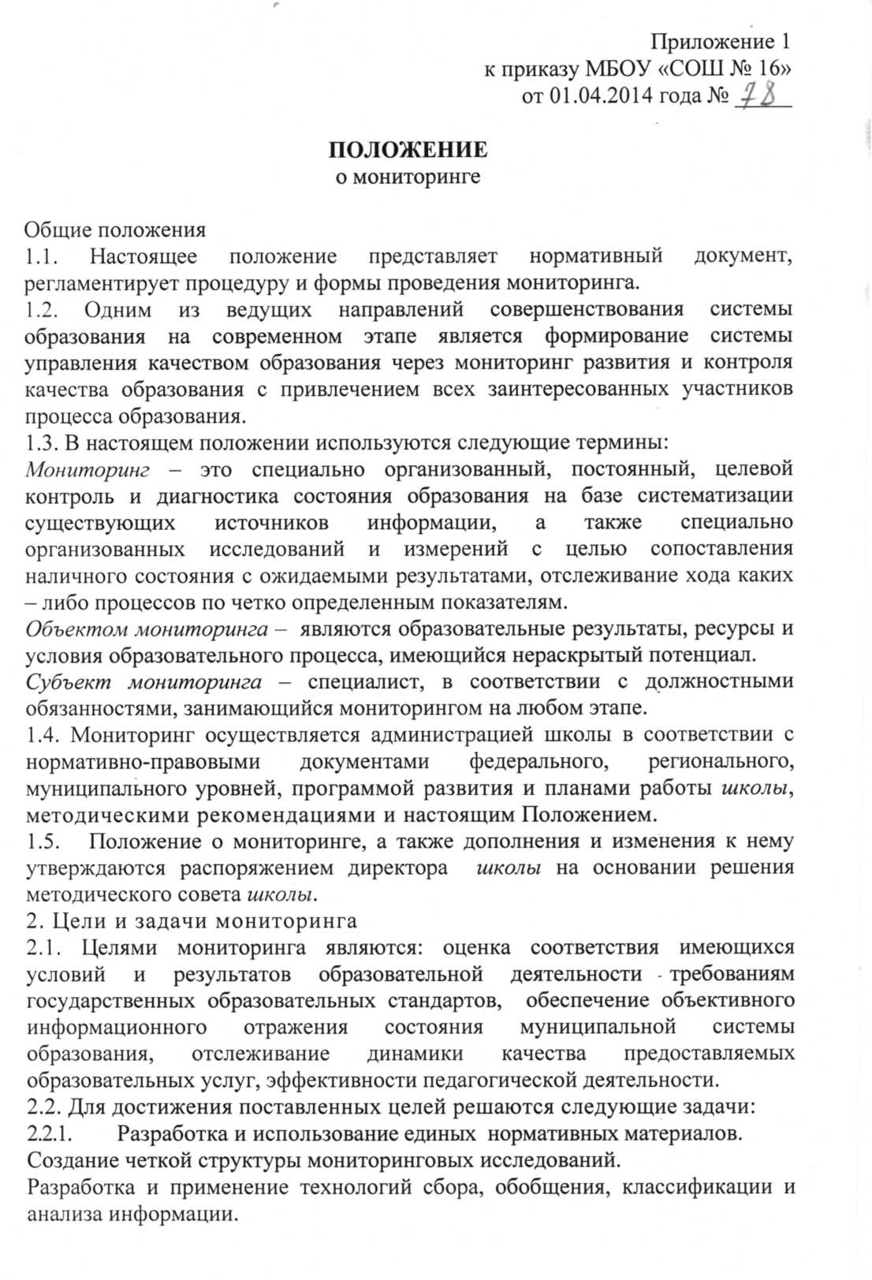
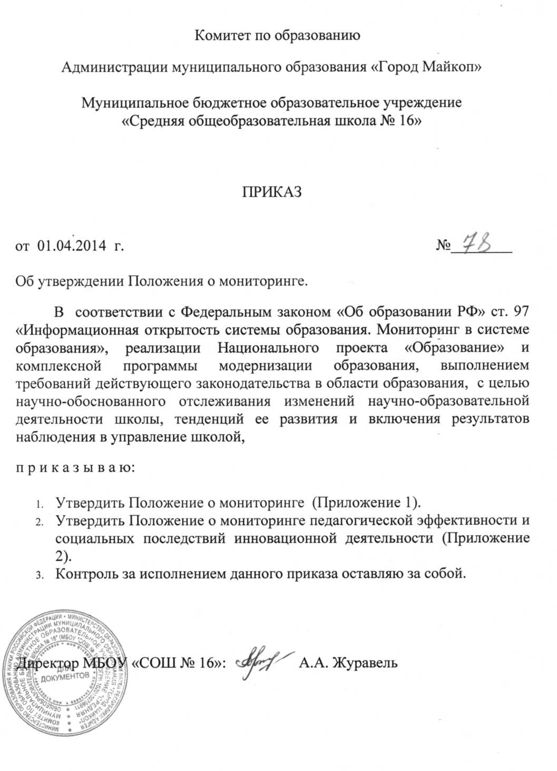
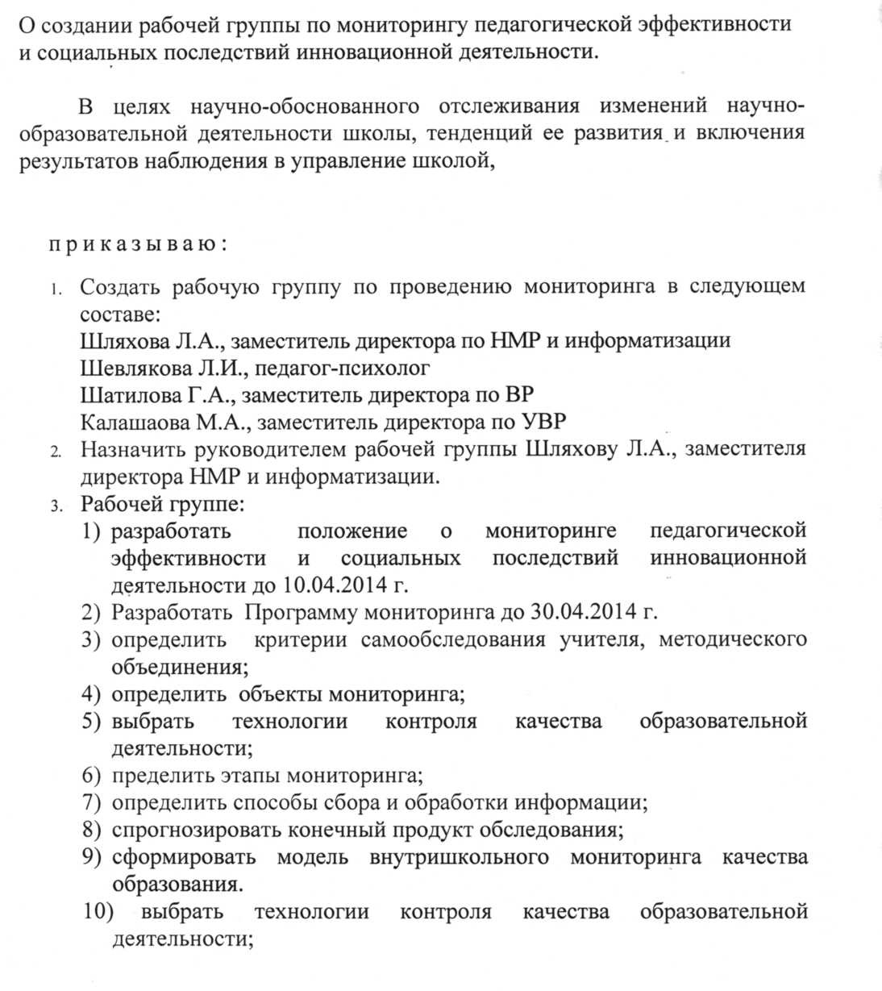
РАБОТА НАД ПРОГРАММОЙ МОИДП

Slide 22
Качество ресурсного оснащения

Slide 23
Качество педагогических результатов
Участие в ГМО
2012 г.
- ГМО педагогов-психологов,
- ГМО учителей биологии,
- ГМО учителей математики,
-ГМО учителей адыгейского языка
2013 г.
- ГМО учителей химии,
-ГМО учителей географии,
-ГМО учителей физической культуры
2014 г.
- ГМО учителей математики,
-курсы АРИПК учителей химии,
-ГМО учителей физики
Участие в семинарах
2012 г.
Муниципальный уровень-12
2013 г.
Муниципальный уровень-8
Республиканский уровень-2
2014 г.
Муниципальный уровень-9

Slide 24
Качество педагогических результатов

Slide 25
Спасибо за внимание !

